Slide 1
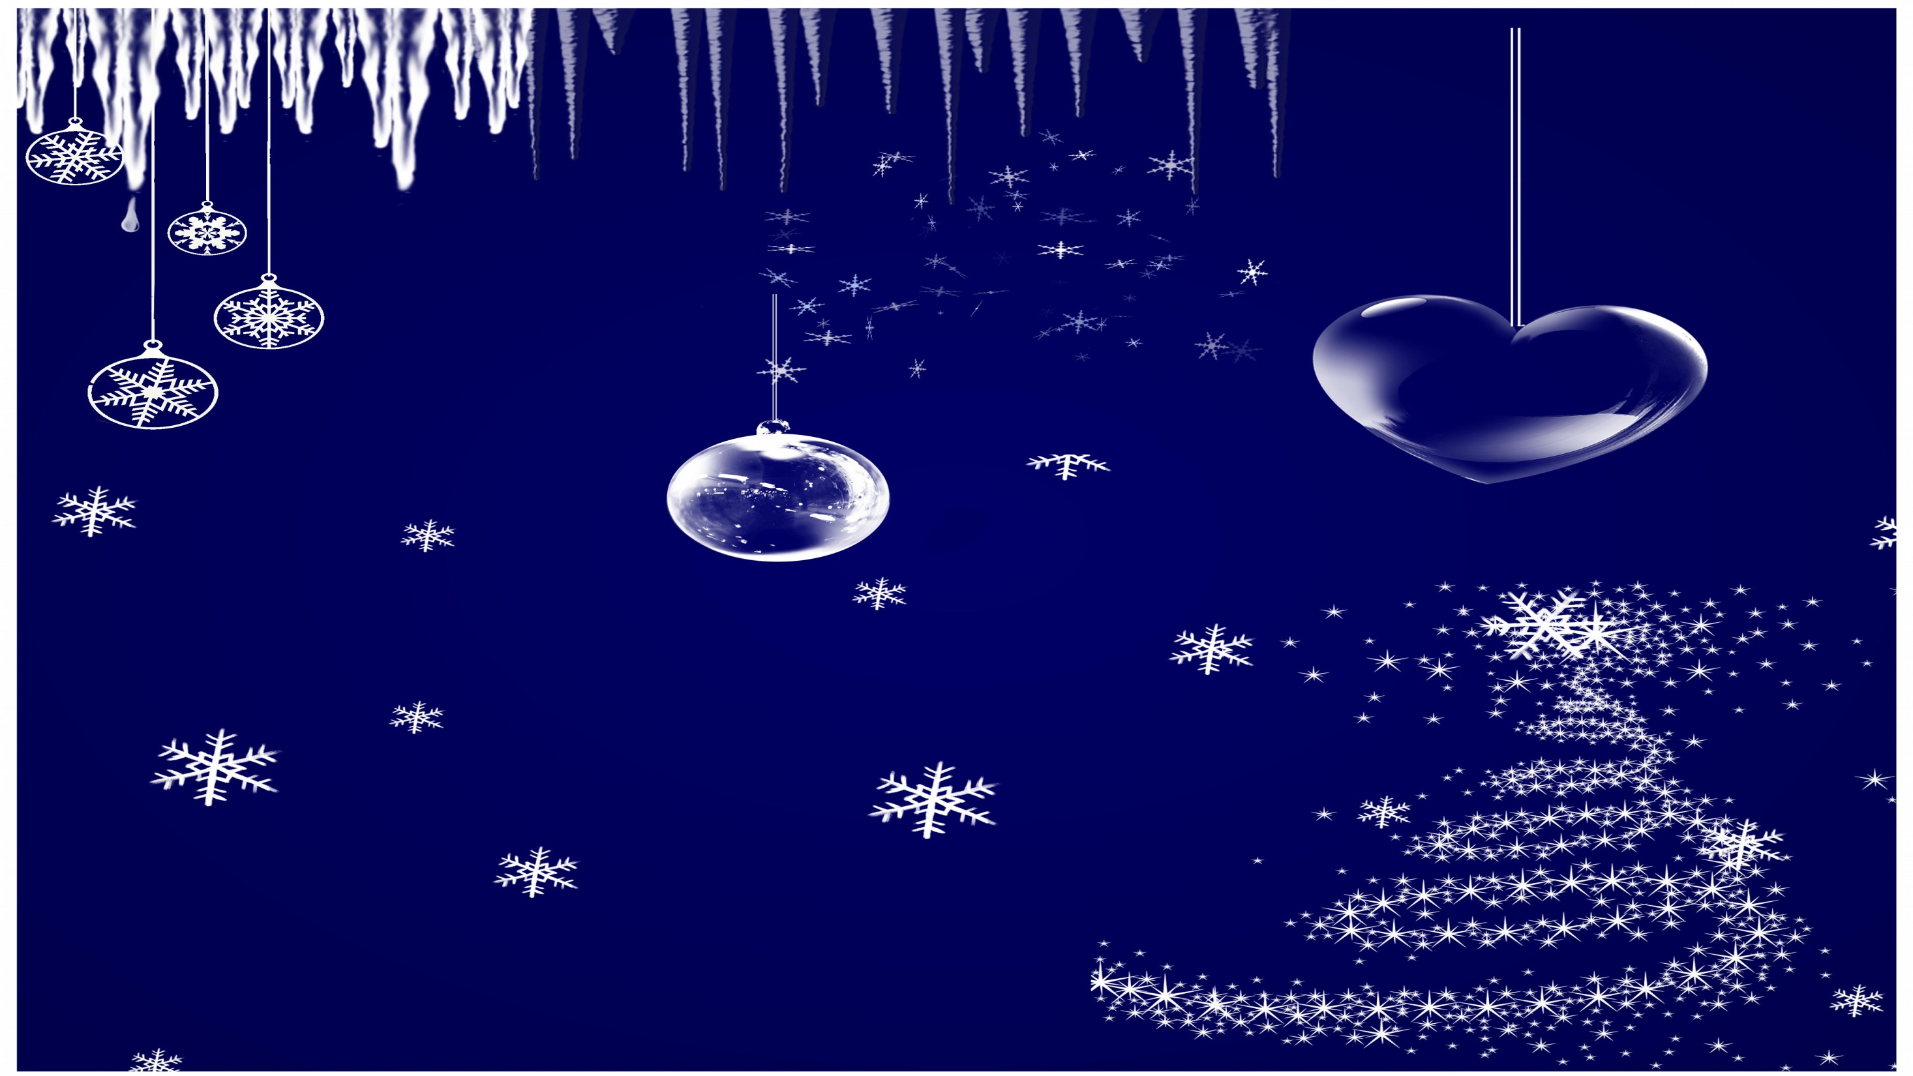
Предложение по разработке эскиза новогодней открытки с помощью программы Photoshop.
Автор - Меркутова Ирина Ивановна, педагог дополнительного образования, ГЦДТТ им.В.П.Чкалова

Slide 2
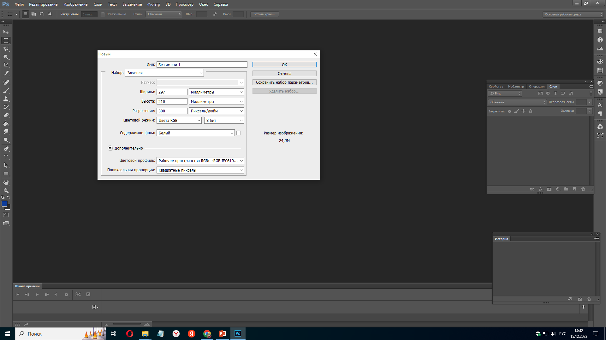
1. Запускаем Photoshop и создаем новый файл форматом А4

Slide 3
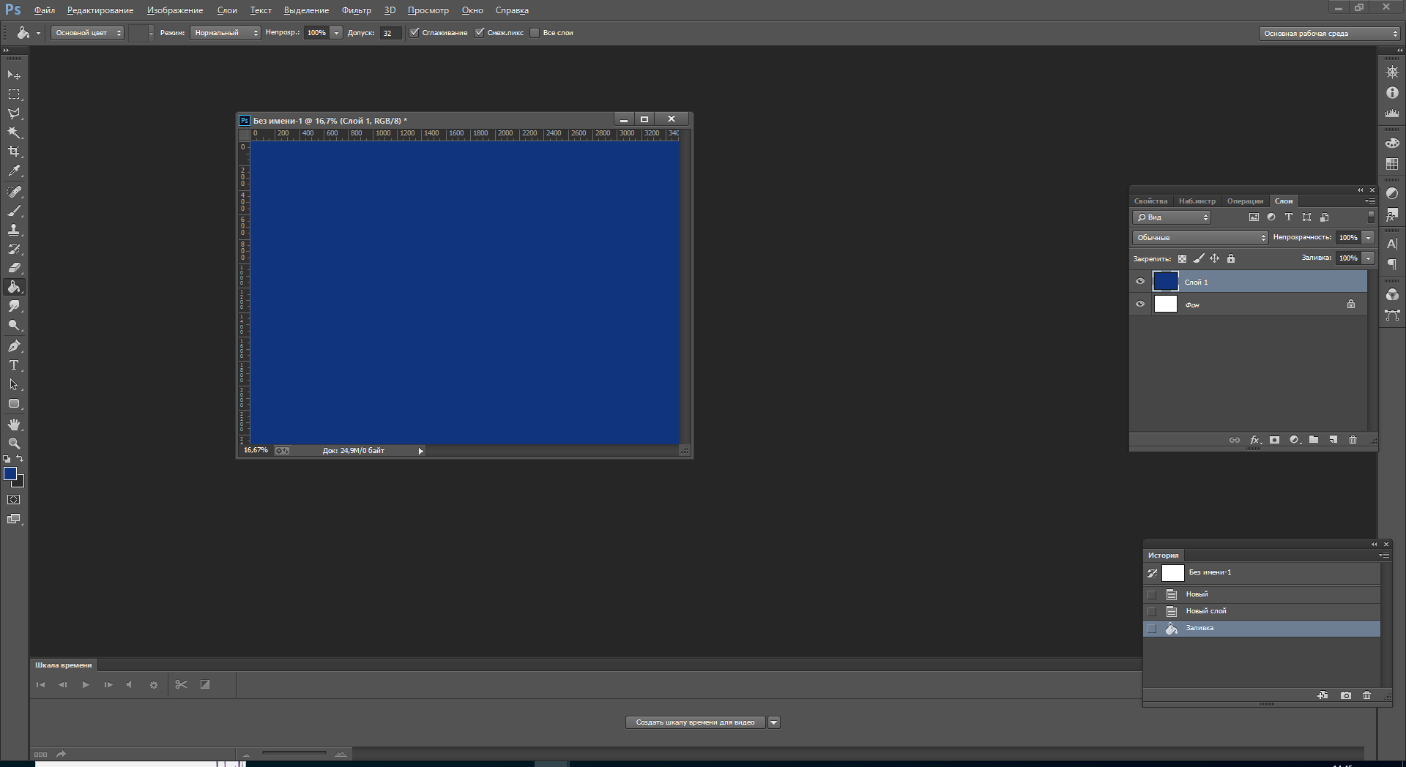
2. Заливаем фон, подходящим по задумке цветом

Slide 4
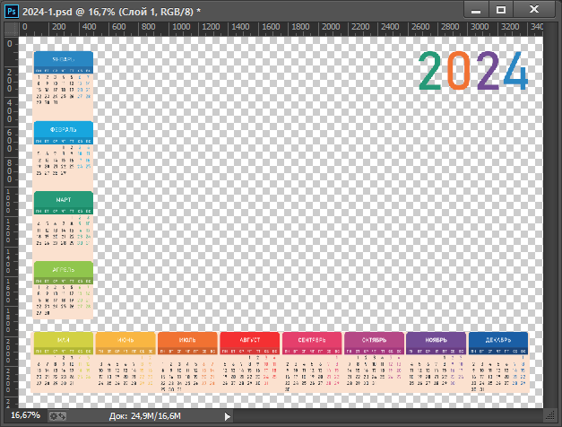
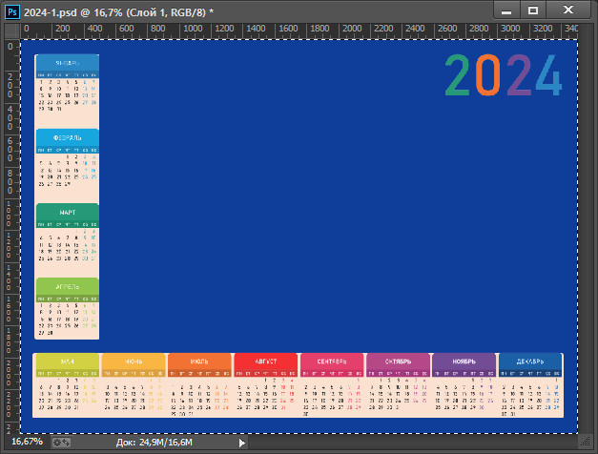
3. Создаем новый слой, на который размещаем заготовку календаря

Slide 5
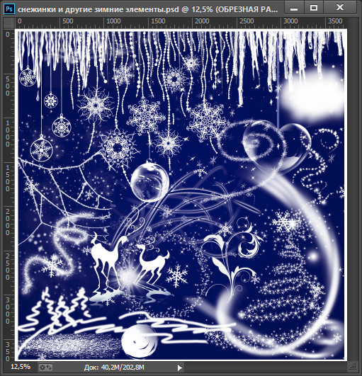
4. Используя зимние элементы из файла « Снежинки и другие зимние элементы.psd», заполняем пространство открытки по следующему алгоритму

Slide 6
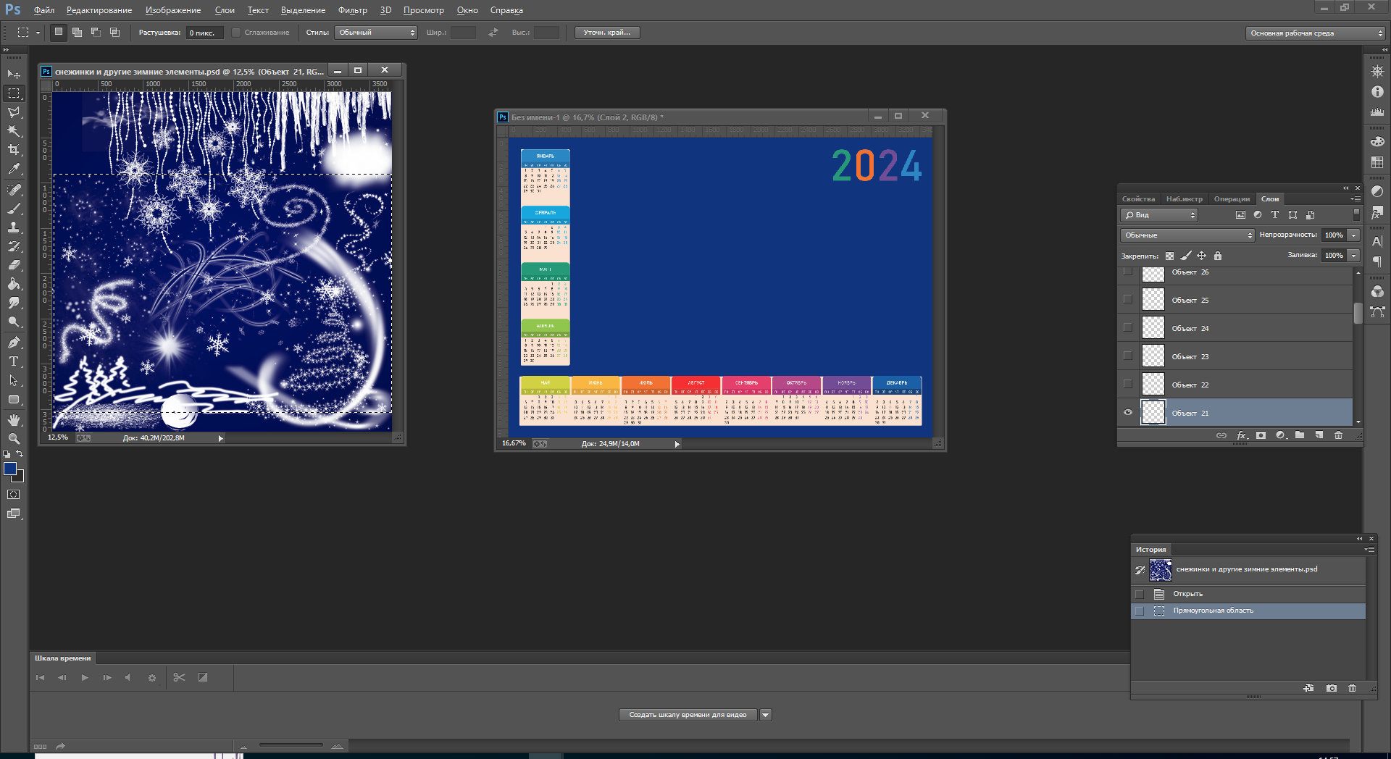
Копируем элемент из внешнего файла, встав на слой на котором находится этот элемент, с помощью инструмента выделение

Slide 7
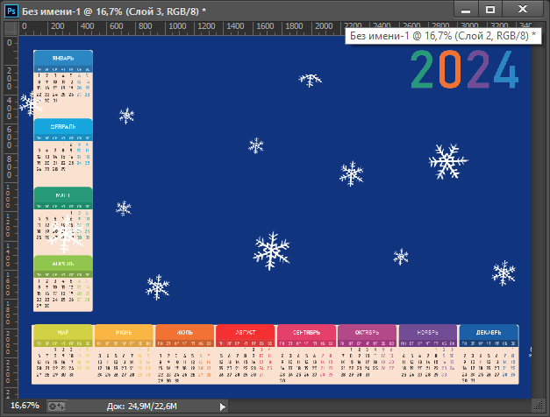
Вставляем элемент из внешнего файла в нашу открытку с помощью горячих клавиш CTRL+C

Slide 8
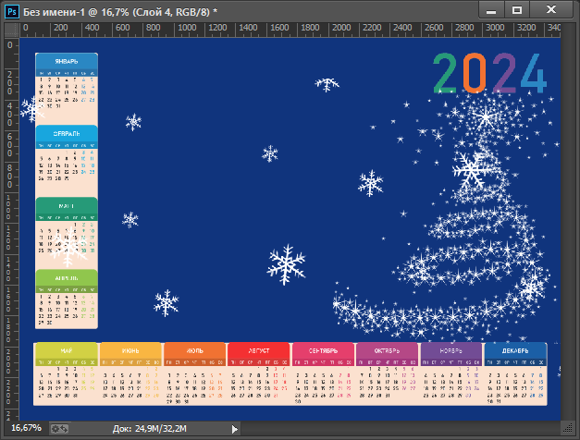
Аналогично вставляем выбранные элементы из внешнего файла в нашу открытку

Slide 9
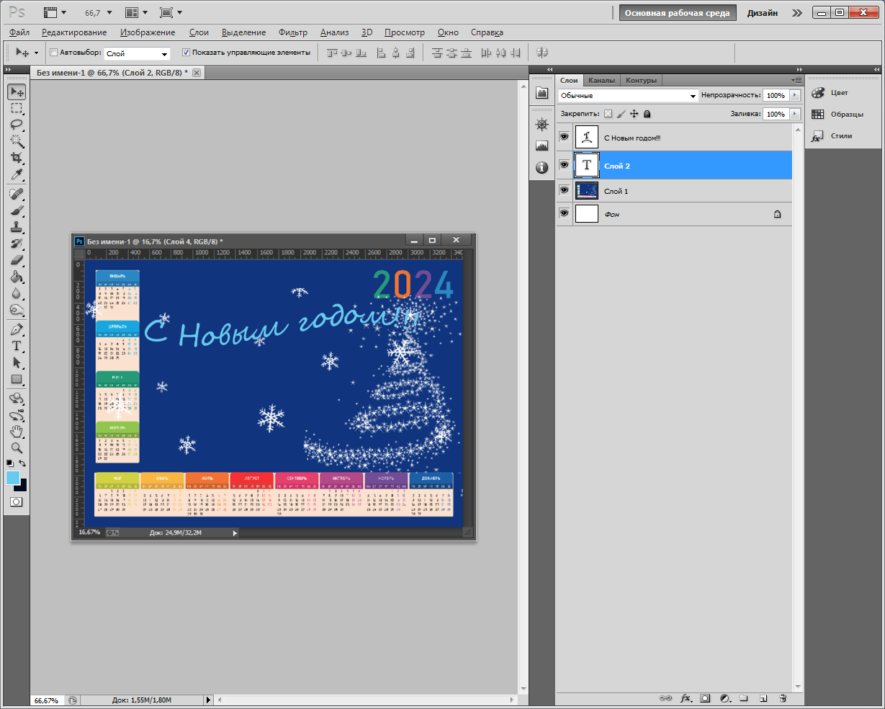
Используя инструмент ТЕКСТ добавляем поздравления в нашу открытку!

Slide 10


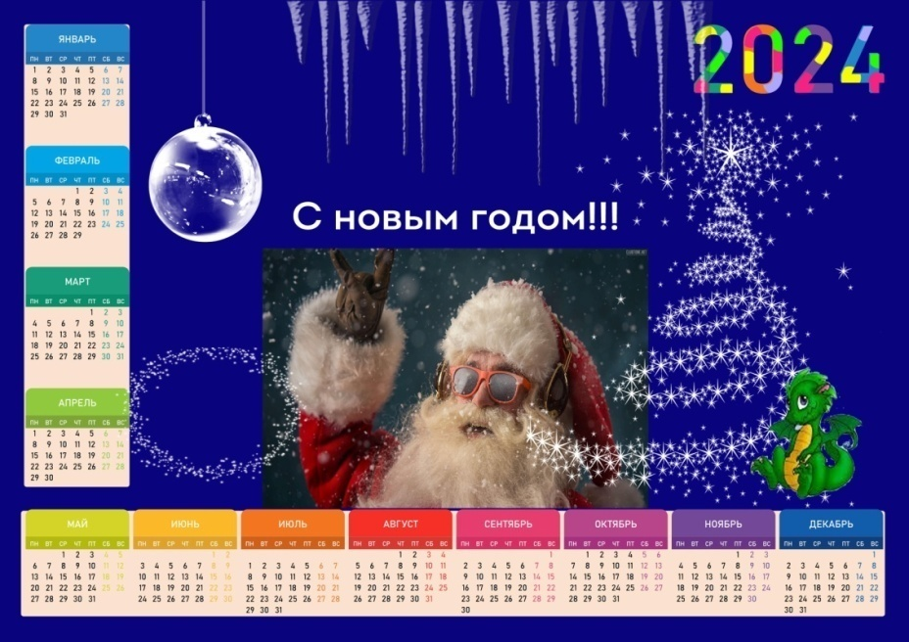
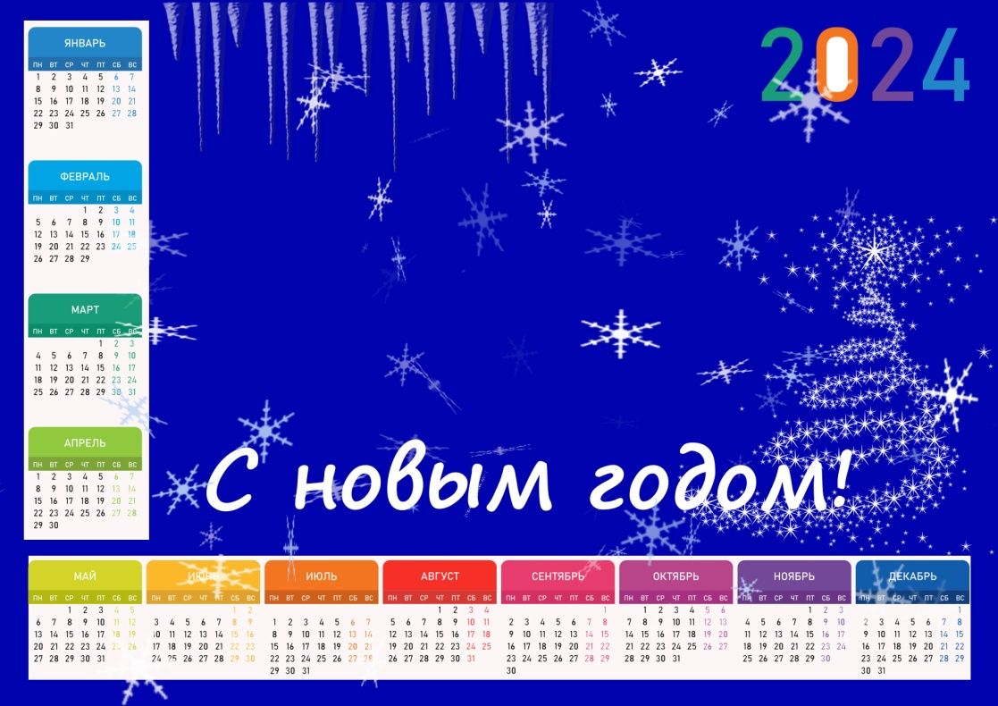
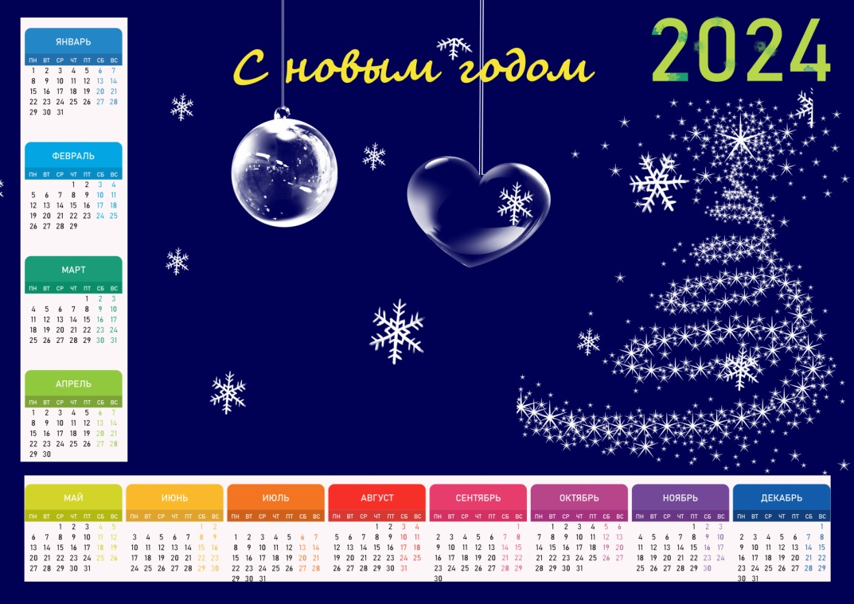
Работы ребят

Slide 11
Успехов в создании
открыток!

